Slide 1
ESEMPIO DI GUIDA DI STILE DEL MARCHIO
GUIDA DI STILE DEL MARCHIO
©2022. Tutti i diritti riservati Smartsheet Inc.
GUIDA DI STILE DEL MARCHIO

Slide 2
sales@smartsheet.com
(844) 324-2360
smartsheet.com
/smartsheet
/azienda/smartsheet-com
/@smartsheet
/smartsheet
/smartsheet
©2022. Tutti i diritti riservati Smartsheet Inc.
RELAZIONE DI PROGETTO
GUIDA DI STILE DEL MARCHIO

Slide 3
SOMMARIO
1
5
Linee guida per l'utilizzo
Colori
2
6
Utilizzo di Smartsheet Contrassegna le DO
Logo
3
7
Utilizzo dei contrassegni Smartsheet NON
Autorizzazione
4
8
Caratteri
Utilizzo non corretto
RELAZIONE DI PROGETTO
GUIDA DI STILE DEL MARCHIO | SOMMARIO

Slide 4
1. LINEE GUIDA PER L'USO
Smartsheet Inc. ("Smartsheet") possiede molti marchi, loghi, design e marchi di servizio ("Marchi Smartsheet") che utilizza frequentemente per identificare e promuovere il marchio Smartsheet. I presenti termini e linee guida (la "Guida") regolano l'uso dei Marchi Smartsheet in modalità promozionali, pubblicitarie, di rivendita e simili o come alternativamente approvato da Smartsheet. A meno che tu non abbia un accordo scritto separato con Smartsheet che specifica l'uso dei Marchi Smartsheet, ogni utilizzo dei Marchi Smartsheet è soggetto a questa Guida.
Smartsheet ti concede una licenza limitata non trasferibile, non esclusiva e priva di royalty per l'utilizzo dei Marchi Smartsheet, come descritto in questa Guida. L'utilizzo dei Marchi Smartsheet da parte dell'utente, inclusa qualsiasi licenza che potrebbe essere stata altrimenti concordata per iscritto, non concede all'utente alcun diritto di proprietà sui Marchi Smartsheet, inclusi, a titolo esemplificativo ma non esaustivo, loghi, disegni o altri materiali simili. Smartsheet conserva tutti i diritti, titoli e interessi relativi ai materiali di Smartsheet Marks, inclusi eventuali diritti di proprietà intellettuale ivi contenuti. Qualsiasi utilizzo dei Marchi Smartsheet deve essere accompagnato da un avviso che indichi chiaramente che i Marchi Smartsheet sono marchi di Smartsheet Inc.
L'utente non visualizzerà i Marchi Smartsheet in alcun modo che implichi che l'utente sia correlato, associato o affiliato, sponsorizzato o approvato da Smartsheet, o in un modo che potrebbe ragionevolmente essere interpretato per suggerire che il contenuto, il sito Web, il prodotto o il servizio dell'utente, sia stato creato, approvato o modificato da Smartsheet o rappresenti le opinioni o le opinioni di Smartsheet.
L'utente può utilizzare i Marchi Smartsheet solo in modo progettato per mantenere i più elevati standard, la qualità e la reputazione associati ai Marchi Smartsheet e in modi veritieri, accurati, equi e non fuorvianti. L'utente non utilizzerà i Marchi Smartsheet per denigrare i prodotti o i servizi Smartsheet o Smartsheet.
Smartsheet si riserva il diritto, a sua esclusiva discrezione, di terminare o modificare l'autorizzazione dell'utente a visualizzare i Marchi Smartsheet e di intraprendere azioni contro qualsiasi uso non conforme alla presente Guida, che violi qualsiasi proprietà intellettuale o altro diritto di Smartsheet o che violi la legge applicabile.
LINEE GUIDA PER L'UTILIZZO
RELAZIONE DI PROGETTO

Slide 5
1. LINEE GUIDA PER L'UTILIZZO continuate
L'utente accetta di non contestare o aiutare altri a contestare i Marchi Smartsheet (tranne nella misura in cui tale restrizione sia vietata dalla legge applicabile) e accetta di non registrare o tentare di registrare nomi di dominio, marchi, nomi commerciali o altri elementi distintivi del marchio che siano confusamente simili a quelli di Smartsheet.
I Marchi Smartsheet vengono forniti "così come sono" e Smartsheet declina qualsiasi garanzia espressa o implicita per legge in merito ai Marchi Smartsheet, incluse le garanzie di non violazione. In nessun caso Smartsheet sarà responsabile nei confronti dell'utente per l'oggetto della presente Guida in base a qualsiasi teoria di responsabilità, inclusi eventuali danni diretti, indiretti, incidentali, speciali, consequenziali, punitivi, esemplari o di altro tipo derivanti dalla presente Guida o dall'uso dei Marchi Smartsheet. Questa limitazione si applica anche se Smartsheet era o avrebbe dovuto essere a conoscenza o avvisato della possibilità di tali danni e nonostante qualsiasi fallimento dello scopo essenziale di qualsiasi rimedio limitato indicato nel presente documento.
L'utente non può cedere i propri diritti o delegare i propri obblighi ai sensi della presente Guida senza il previo consenso scritto di Smartsheet. La presente Guida non è destinata a beneficiare, né si ritiene che dia luogo a, alcun diritto in terzi. La presente Guida sarà disciplinata e interpretata in conformità con le leggi dello Stato di Washington, indipendentemente dai principi di conflitto di leggi. La sede per qualsiasi controversia o reclamo derivante da o in connessione con la presente Guida sarà nella Contea di King, Washington. Le parti sono contraenti indipendenti. Nessuna delle parti sarà considerata un dipendente, un agente, un partner o un rappresentante legale dell'altra per qualsiasi scopo e nessuna delle due avrà alcun diritto, potere o autorità di creare alcun obbligo o responsabilità per conto dell'altra. La rinuncia da parte di Smartsheet a una violazione di qualsiasi disposizione del presente documento non sarà considerata o considerata una rinuncia alla disposizione stessa. Se una qualsiasi disposizione della presente Guida è ritenuta contraria alla legge da un tribunale della giurisdizione competente, tale disposizione deve essere modificata e interpretata in modo da realizzare al meglio gli obiettivi della disposizione originale nella misura massima consentita dalla legge e le restanti disposizioni della presente Guida rimarranno in vigore a tutti gli effetti.
LINEE GUIDA PER L'UTILIZZO
RELAZIONE DI PROGETTO

Slide 6
1. LINEE GUIDA PER L'UTILIZZO continuate
Smartsheet apprezza la tua collaborazione con queste Linee guida per il branding di Smartsheet e l'uso appropriato della proprietà intellettuale di Smartsheet. Se trovi un sito web che utilizza un marchio Smartsheet in modo inappropriato, contatta Smartsheet. Per ulteriori informazioni sui Marchi Smartsheet o sul portafoglio di proprietà intellettuale di Smartsheet, contatta legal@smartsheet.com.
LINEE GUIDA PER L'UTILIZZO
RELAZIONE DI PROGETTO

Slide 7
2. Utilizzo di Smartsheet Marks DO
Utilizzare sempre la forma e l'ortografia del marchio corrette.
Distinguere i marchi dal testo circostante con maiuscole appropriate (lettere iniziali in maiuscolo o tutte le lettere maiuscole), corsivo o virgolette.
Usa sempre il marchio come aggettivo, non come sostantivo o verbo. Per esempio:
Uso corretto: "L'uso della piattaforma software-as-a-service Smartsheet sta diventando sempre più adottato in tutta l'azienda."
Uso improprio: "Smartsheet sta diventando sempre più adottato in tutta l'azienda."
Includi un'attribuzione della proprietà di Smartsheet dei suoi marchi all'interno della sezione degli avvisi di credito del tuo prodotto, della documentazione del prodotto o di altre comunicazioni sul prodotto. Ad esempio: "Smartsheet, il logo Smartsheet e il segno di spunta sono marchi o marchi registrati di Smartsheet Inc. negli Stati Uniti e in altri paesi."
UTILIZZO DELLE COSE DA FARE CON I CONTRASSEGNI SMARTSHEET
RELAZIONE DI PROGETTO

Slide 8
3. Utilizzo dei contrassegni Smartsheet NON
Non modificare un marchio in una forma plurale.
Non tradurre un marchio in una lingua straniera.
Non alterare un marchio in alcun modo, anche attraverso identificatori visivi o font non approvati.
Non utilizzare o registrare marchi che sono confusamente simili ai marchi Smartsheet.
Non abbreviare un marchio come acronimo, tranne nel caso in cui possa esserci un acronimo autorizzato Smartsheet.
Non utilizzare in relazione a prodotti o servizi su qualsiasi mezzo che possa essere esplicito, volgare, offensivo o che in qualsiasi modo violi la legge applicabile.
UTILIZZO DEI CONTRASSEGNI SMARTSHEET NON
RELAZIONE DI PROGETTO

Slide 9
4. Colori
Blu Ardesia - Scuro
Collaborazione Blu
Verde di supporto
Blu onesto
Malocchio:
RGB:
CMYK:
Pantone:
#455264
69 / 82 / 100
31 / 18 / 0 / 61
7545 C
Malocchio:
RGB:
CMYK:
Pantone:
#003059
0 / 48 / 89
100 / 46 / 0 / 65
295 C
Malocchio:
RGB:
CMYK:
Pantone:
#349D73
52 / 157 / 115
67 / 0 / 27 / 38
2417 C
Malocchio:
RGB:
CMYK:
Pantone:
#2A75D1
42 / 117 / 209
80 / 44 / 0 / 18
2386 C
COLORI
RELAZIONE DI PROGETTO

Slide 10
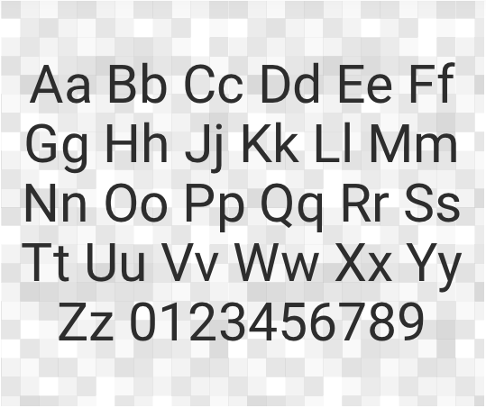
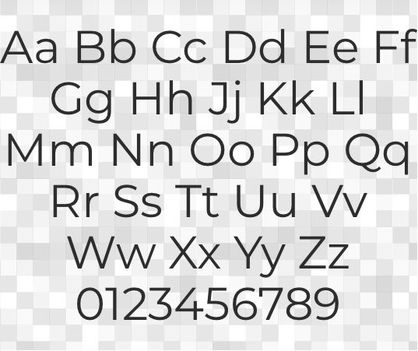
5. Caratteri
Montserrat
Roboto ·
CARATTERI
RELAZIONE DI PROGETTO

Slide 11
6. Logo
Il logo Smartsheet ha significato e scopo. Rappresenta uno strumento di lavoro e di realizzazione. Trasmette il successo nel portare a termine il lavoro, il successo e la soddisfazione. Il nostro logo è la nostra prima impressione. Di seguito sono riportati tutti i trattamenti accettati del logo.
Layout orizzontale
Layout verticale
Marchio denominativo
Il logotype sans logomark deve essere utilizzato esclusivamente all'interno dell'app.
Logomark (icona)
LOGO
RELAZIONE DI PROGETTO

Slide 12
7. Liquidazione
Dai al logo un po 'di spazio per respirare. Al logo dovrebbe essere concesso uno spazio libero intorno all'intero blocco. Ciò fornirà una spaziatura adeguata per i suoi ascendenti di carattere. Di seguito è riportata la quantità minima di liquidazione, ma è preferibile di più.
AUTORIZZAZIONE
RELAZIONE DI PROGETTO

Slide 13
8. Utilizzo non corretto
Si prega di utilizzare i loghi come sono forniti in queste linee guida. Non alterare il logo Smartsheet.
Inclinazione
Cambia colore
Ricreare
Non distorcere o scalare in modo sproporzionato
Non cambiare i colori
Non apportare modifiche, aggiunte o sostituzioni
Aggiungere effetti
Modificare l'orientamento
Usare sfondi occupati
Non aggiungere ombre esterne, tratti o smussi
Non modificare l'orientamento
Non posizionare su sfondi complicati
USO SCORRETTO
RELAZIONE DI PROGETTO

Slide 14
DISCONOSCIMENTO Tutti gli articoli, i modelli o le informazioni fornite da Smartsheet sul sito Web sono solo di riferimento. Mentre ci sforziamo di mantenere le informazioni aggiornate e corrette, non rilasciamo dichiarazioni o garanzie di alcun tipo, esplicite o implicite, circa la completezza, l'accuratezza, l'affidabilità, l'idoneità o la disponibilità in relazione al sito Web o alle informazioni, agli articoli, ai modelli o alla grafica correlata contenuti nel sito Web. Qualsiasi affidamento che fai su tali informazioni è quindi strettamente a tuo rischio.

